Slide 1

Sync+ 2.0
Phase4_CX483 MCA_R06 Pro –Baidu
Baidu
Updated on 2022-09-19
Desired Outcome
Awareness
Decision
Escalation Help
Think
Point of view
Plan to Implement
Implement

Slide 2
{CX483 MCA_R06 Pro} Software overall status {yellow}
Software key info
Refer SWAD for the details:
MCU version: 20220902_519_PRO
SOC User version: 20220830_0777_KL27_R06.PRO_Debug
Verification scope and method:
{Full verification} executed with pass rate 97%, 0 P1 and 36 P2 issues found and not fixed and 16 P2 issues in Verfication. Refer test report for detail.
Main changes compared with previous version, refer RN for the details, highlights listed below:
Non-compliance issue list, refer attached file for detail, P1 issues listed below:
APIMCIS_xxxxxx
……
Open new feature state list – refer slide 3
Open AIMS with risk evaluation – refer slide 4
Notes:
Add P1 weekly burn down chart

Slide 3
{CX483 MCA_R06 Pro} Open IG with risk evaluation
NA
Notes:
Add P1 weekly burn down chart

Slide 4
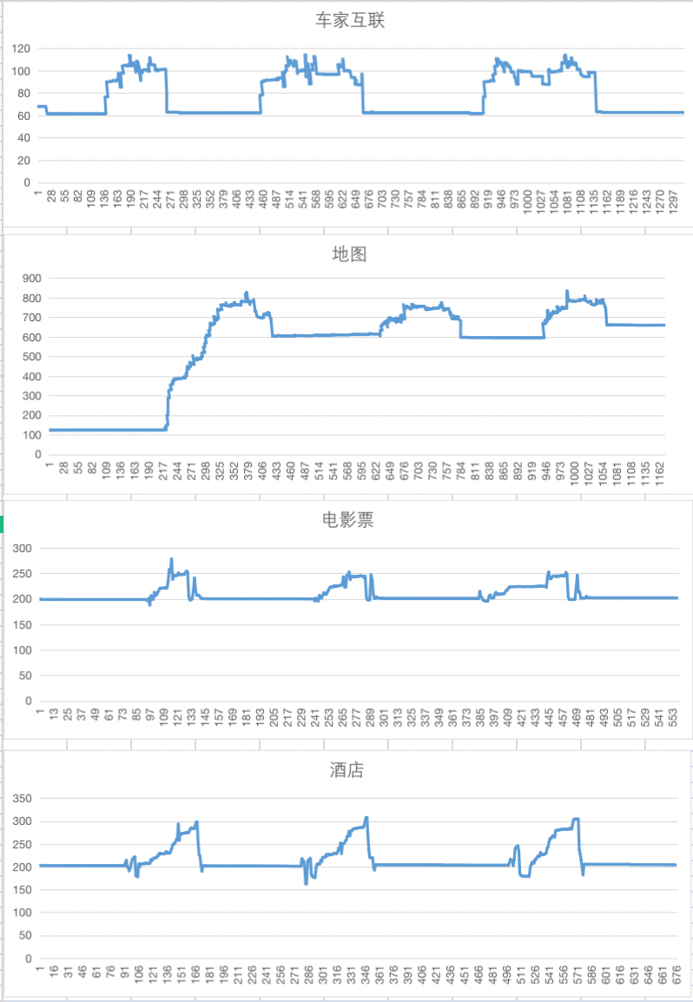
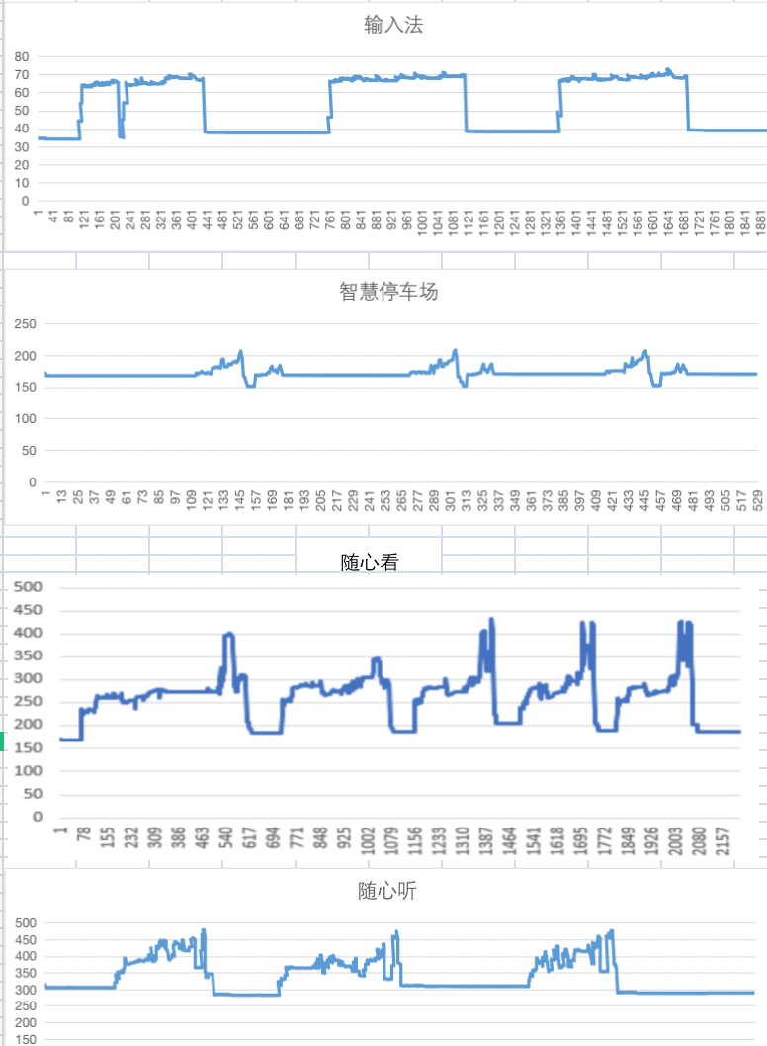
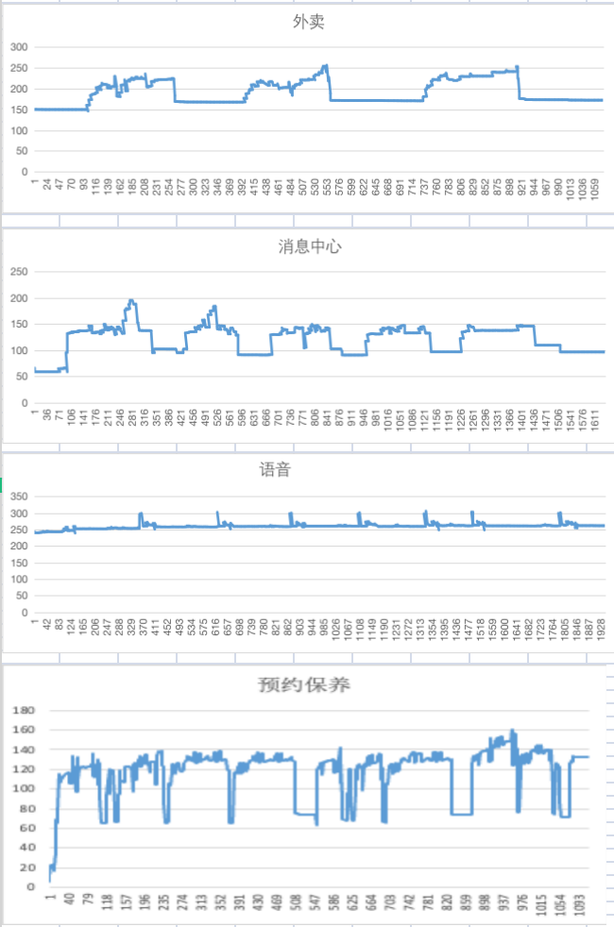
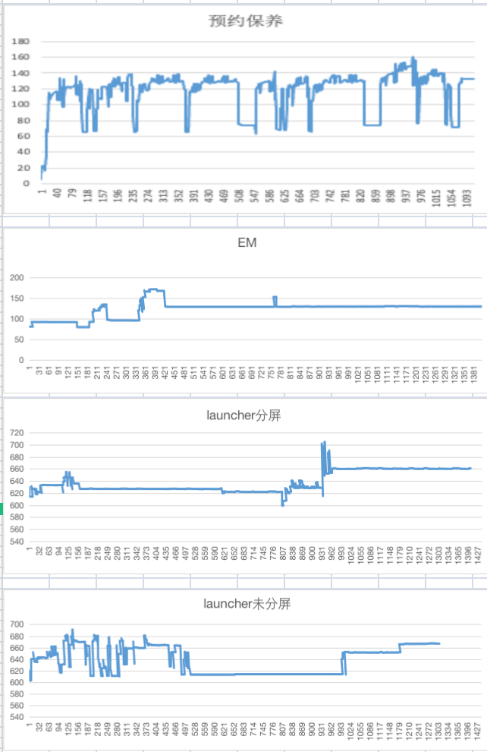
{CX483 MCA_R06 Pro} 内存泄露专项测试

Slide 5
{CX483 MCA_R06 Pro} 语音专项测试
唤醒词唤醒率: NA
当前语音由于车门音响共振的原因导致富迪语音参数无法调试，当前语音暂时未进行标定
后续Action:
计划配合REC要求到工厂现场进行语音小样的录制，以及富迪参数调参结束后的准入工作加快语音模型训练计划，当前高配语料已录制完成，低配语料录制完成60%，计划R07合入最终调试参数。

Slide 6
{483MCA_R06} 性能对比测试结果#1
序号 | 影响因素 | 测试步骤 | R05 | R06 | 偏差 | R06 Taeget | Baidu Comments
1 | Power on导航启动时间 | 1.IVI完全关机以后，发送Ignition on的can消息 2.Launcher显示后等待1s，点击导航图标 3.整个测试过程中录屏 | 22.73 | 13.59666 | -40.18% | 10.5 | R06.1地图持续优化
2 | Power on语音可用 | 1.IVI完全关机以后，发送Ignition on的can消息 2.Launcher显示后等待1s，尝试唤醒词唤醒 3.若第一次无响应，间隔1s再次尝试 | 14.03 | 6.278 | -55.25% | 17.235
3 | Power onFM/在线电台音源恢复 | 1.IVI完全关机以后，发送Ignition on的can消息 2.Launcher显示后等待1s，尝试唤醒词唤醒 3.若第一次无响应，间隔1s再次尝试 | 12.67 | 8.328333333 | -34.33% | NA
4 | Power on到根目录两首歌的USB音源恢复 | IVI开机，发送adb reboot消息，整个测试过程中录屏 | 9.2 | 8.254 | -10.28% | 4.025
5 | Power onQQ音源恢复 | 1.强网 2.车机播放QQ音乐 | 8.08 | 7.422 | -8.23% | 4.6 | R06.1持续优化（R05版本出现回退，跟上版本相比有优化，但并未优化到R00状态，已跟Ford同事确认当前不Block发版）
6 | 系统稳定状态下QQ音乐首次启动 | 开机Launcher出来以后等待3分钟，点击音乐按钮 | 3.87 | 3.776333333 | -2.4% | NA | 整体偏差较小，可忽略
7 | 系统稳定状态下USB音乐首次启动 | 开机Launcher出来以后等待3分钟，点击U盘音乐按钮 | 2.1 | 2.64 | 25.71% | 2.64 | 整体偏差较小，可忽略（满足Target）
8 | 系统稳定状态下Navigation首次启动 | 开机Launcher出来以后等待3分钟，点击导航按钮 | 7.01 | 4.044 | -42.31% | 7
9 | QQ/新闻/喜马拉雅/在线FM热启动 | 开机Launcher出来以后等待5分钟，打开在线音乐应用，音乐播放以后，点击下一首 | 1.17 | 0.757 | -35.3% | NA
10 | USB音乐热启动 | 非首次进入USB音乐界面 当前在随心听，FM播放界面 | 1.31 | 0.816 | -37.71% | 1.2
11 | Navigation热启动 | 系统稳定以后打开导航，输入目的地，完成路径规划后，再回到首页，再次打开导航应用 | 0.47 | 0.768 | 63.4% | 1.2 | 整体偏差较小，可忽略（满足Target）

Slide 7
{483MCA_R06} 性能对比测试结果#2
序号 | 影响因素 | 测试步骤 | R05 | R06 | 偏差 | Target | Baidu Comments
12 | 系统稳定状态下导航搜索 | 开机Launcher出来以后等待3分钟，打开导航应用，输入目的地，点击搜索 | 1.86 | 2.484333333 | 33.57% | 2.4 | R06.1持续优化，与上版本偏差较小
13 | 系统稳定状态下导航路径规划 | 开机Launcher出来以后等待3分钟，打开导航应用，输入目的地，点击搜索，出现搜索列表以后点击路径规划按钮 | 3.19 | 2.896666667 | -9.2% | 4.025
14 | 系统稳定状态下在线QQ音乐切歌 | 开机Launcher出来以后等待3分钟，打开在线音乐应用，音乐播放以后，点击下一首 | 1.52 | 0.960666667 | -36.8% | 1.04
15 | 系统稳定状态下在线电台切换/FM | 开机Launcher出来以后等待3分钟，打开Fm应用，FM播放以后，点击下一首 | 1.74 | 0.760666667 | -56.28% | NA
16 | 系统稳定下，语音导航搜索时间 | 开机Launcher出来以后等待3分钟，语音导航到xxx | 2.51 | 3.18 | 26.69% | 3 | R06.1持续优化，与上版本偏差较小
17 | 系统稳定下，语音播放音乐 | 开机Launcher出来以后等待3分钟，语音播放xxx | 9.2893 | 8.577666667 | -7.66% | 7.5
18 | 系统稳定下，语音车控 | 开机Launcher出来以后等待3分钟，语音打开天窗 | 0.92 | 0.860333333 | -6.49% | 3.12
19 | 系统稳定下，语音系统控制 | 开机Launcher出来以后等待3分钟，语音屏幕亮一点 | 1.01 | 1.155666667 | 14.43% | 1.04 | R06.1持续优化，与上版本偏差较小
20 | 车机管家冷启动时间 | 1、系统启动，进入launcher后，等待3min 2、点击车机管家图标 3、进入车机管家首页 | 1.44 | 1.288666667 | -10.51% | 2.4
21 | 车家互联热启动时间 | 1、返回到上一页 2、再次点击车家互联图标 3、进入车家互联首页 | 0.35 | 0.341666 | -2.38% | 1.2
22 | 预约保养冷启动时间 | 1、系统启动，进入launcher后，等待3min 2、点击预约保养图标 3、进入预约保养首页 | 3.08 | 3.578 | 16.17% | 3.91 | R06.1持续优化，与上版本偏差较小，已达到Target值
23 | 预约保养热启动时间 | 1、返回到上一页 2、再次点击预约保养图标 3、进入预约保养首页 | 1.15 | 0.789 | -31.39% | 0.3

Slide 8
{483MCA_R06} 性能对比测试结果#3
序号 | 影响因素 | 测试步骤 | R05 | R06 | 偏差 | Target | Baidu Comments
24 | 账号冷启动时间 | 1、系统启动，进入launcher后，等待3min 2、点击个人中心图标 3、进入个人中心首页 | 1.91 | 1.427666667 | -25.25% | 0.78
25 | 账号热启动时间 | 1、返回到上一页 2、再次点击个人中心图标 3、进入个人中心首页 | 1.37 | 0.691666667 | -49.51% | 0.3
26 | 普通导航-全屏过渡期间冷启动时间 | 1、系统启动，进入launcher后，无需等待，未分屏 2、立即点击地图图标 3、进入地图首页 | 21.7 | 13.59666667 | -37.34% | 12.6
27 | 输入法冷启动时间 | 1、系统启动，进入launcher后，等待3min 2、点击搜索图标 3、进入个性化档案首页 | 2.67 | 1.202 | -54.98% | 2.4
28 | 输入法热启动时间 | 1、系统启动，进入launcher后，等待3min 2、点击电影票图标 3、进入电影票场首页 | 0.98 | 0.9 | -8.16% | 1.8
29 | 电影票冷启动时间 | 系统稳定以后打开导航，输入目的地，完成路径规划后，再回到首页，再次打开导航应用 | 4.6 | 4.062 | -11.7% | 4.6
30 | 电影票热启动时间 | 1、返回到上一页 2、再次点击电影票图标 3、进入电影票首页 | 0.39 | 0.167 | -57.18% | 1.2
31 | 智慧停车场冷启动时间 | 1、系统启动，进入launcher后，等待3min 2、点击智慧停车场图标 3、进入智慧停车场首页 | 6.17 | 5.142333333 | -16.66% | 4.6
32 | 智慧停车场热启动时间 | 1、返回到上一页 2、再次点击智慧停车场图标 3、进入智慧停车场首页 | 2.56 | 0.31933 | -87.53% | 1.2

Slide 9
{483MCA_R06} 性能对比测试结果#4
序号 | 影响因素 | 测试步骤 | R05 | R06 | 偏差 | Target | Baidu Comments
33 | 外卖冷启动时间 | 1、系统启动，进入launcher后，等待3min 2、点击外卖图标 3、进入外卖首页 | 3.62 | 4.315 | 26.82% | 4.6 | R06.1持续优化，已达到Taeget值
34 | 外卖热启动时间 | 1、返回到上一页 2、再次点击外卖图标 3、进入外卖首页 | 1.42 | 0.728333 | -48.71% | 1.2
35 | 酒店预定冷启动时间 | 1、系统启动，进入launcher后，等待3min 2、点击酒店预订图标 3、进入酒店预订首页 | 3.04 | 1.986 | -34.67% | 4.6
36 | 酒店预定热启动时间 | 1、返回到上一页 2、再次点击酒店预订图标 3、进入酒店预订首页 | 0.38 | 0.17066 | -55.09% | 1.2

